Slide 1
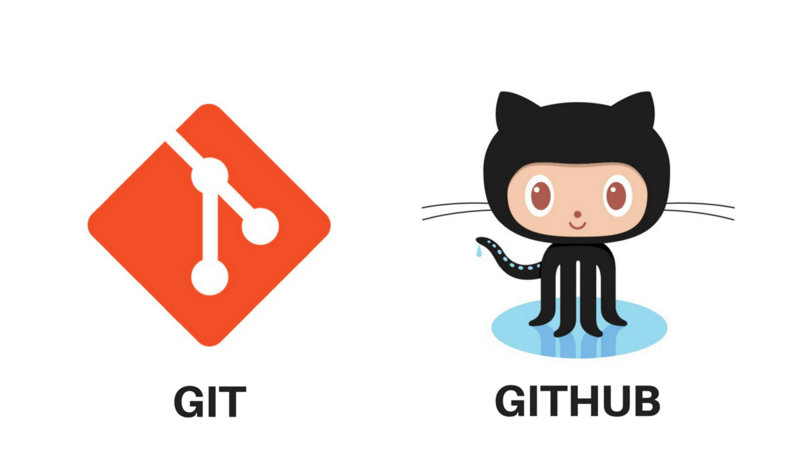
GIT Y GITHUB

Slide 2

¿Qué es GITHUB?
GitHub es una plataforma web utilizada para alojar proyectos utilizando el sistema de control de versiones Git. Se utiliza principalmente para la creación de código fuente de programas de ordenador.

Slide 3

¿Qué es GIT?
Git es un software de control de versiones diseñado por Linus Torvalds, pensando en la eficiencia, la confiabilidad y compatibilidad del mantenimiento de versiones de aplicaciones cuando estas tienen un gran número de archivos de código fuente

Slide 4
Una key ssh es una clave de cifrado esta se utilizan para que la información vaya cifrada de extremo a extremo (ssh-keygen -t rsa -b 4096 -C "youremail@example.com")
Key SSH

Slide 5
Este comando se utiliza solo una vez y es utilizado para inicializar un repositorio de manera local
git init

Slide 6
Este comando es utilizado para agregar los archivos al repositorio y poder llevar registro de estos
git add “nombre del archivo”

Slide 7
Este comando sirve para agregar el registro de las modificaciones que se han hecho en los archivos, “no se puede repetir un commit”
git commit –m “Registro de los cambios en los archivos ”

Slide 8
Este sirve para clonar repositorios que estén en producción y traerlos de manera local
git clone

Slide 9
Este es un comando de línea de comandos que se utiliza para ver información mas amplia sobre git, (Arboles, etiquetas, y confirmaciones).
git show

Slide 10
Se utiliza para mirar el historial de commits realizados en la historia del proyecto, es muy utilizado para volver a una versión anterior del proyecto cuando un error es muy grande
git log

Slide 11
Este se utiliza para enviar los archivos al servidor, esto después de hacer un commit
git push

Slide 12
Sirve para traer los archivos modificados en el servidor, archivos que alguien mas modifico y nosotros no los tenemos en el repo local
git pull

